Slide 1
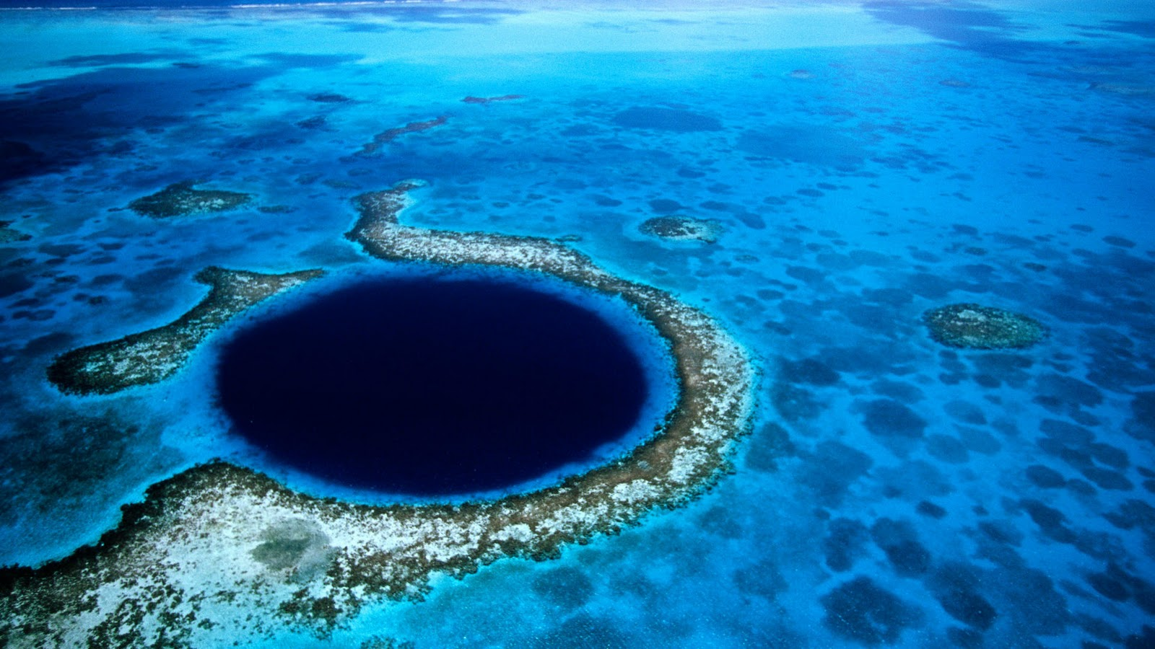

EL GRAN
AGUJERO
AZUL
José Luis

Slide 2


El profundo agujero azul
Se encuentra en las Bahamas y apenas alberga vida
Este "enorme agujero" se hunde súbitamente en el océano. Al mirarlo desde el aire, su denso color azul denota la presencia de una gran profundidad y una oscuridad impenetrable, sobretodo en contraste con el agua de su alrededor. Aquellos buceadores que se han adentrado decenas de metros en él, han constatado que a esas profundidades, escasea seriamente el nivel de oxigeno y que además apenas existe vida por la falta de corrientes marinas. El lugar presenta un altísimo interés científico, ya que hasta el momento, se han descubierto en su interior decenas de fósiles de una antigüedad remota.

Slide 3
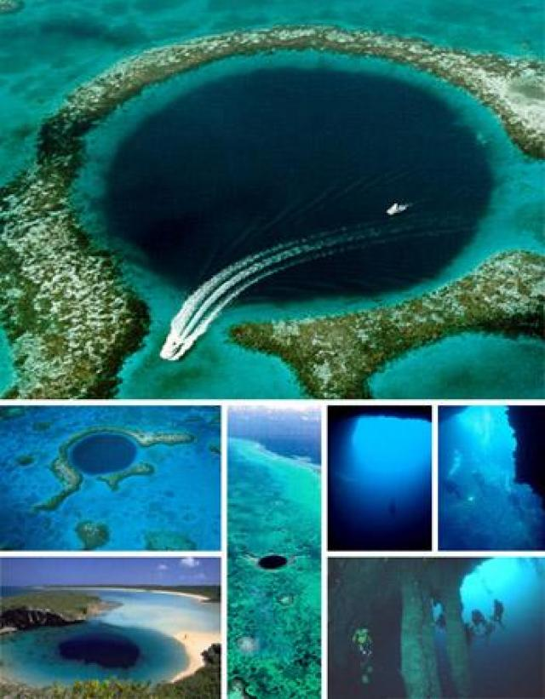
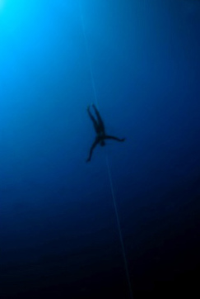

Slide 4
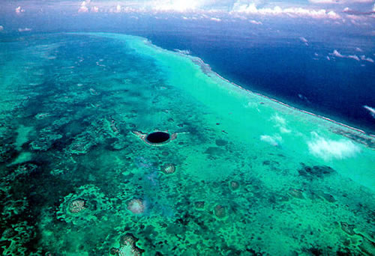

Slide 6
Este enorme agujero, conocido como el gran agujero azul, es un hoyo que se hunde súbitamente en el océano, muy similar a una dolina o a un sumidero. Al mirarlo desde el aire, su denso color azul denota la presencia de una gran profundidad y una oscuridad impenetrable que contrasta con las cristalinas aguas de sus alrededores.
Los valientes buceadores que se han animado a adentrarse decenas de metros en él, han constatado que a esas profundidades, escasea seriamente el nivel de oxígeno y que además apenas existe vida por la falta de corrientes marinas. Este agujero no es el único en su tipo, pero sí el más grande. Se trata de profundas cavidades que brindan el acceso a cuevas subterráneas de hasta 14 kilómetros de longitud.

Slide 7
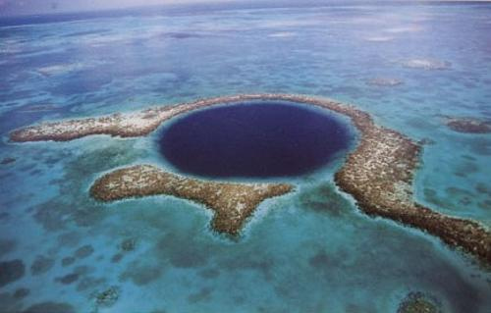

Slide 8
El perfecto círculo gran agujero azul tiene unos 300 metros de ancho y más de 125 de profundidad. Se cree que este enorme agujero se formó durante la última edad de hielo, cuando las cuevas se inundaron y formaron esta joya natural, un imán para los más intrépidos y valientes buceadores del mundo. Además, el lugar tiene un altísimo interés científico, ya que hasta el momento, se han descubierto decenas de fósiles de una antigüedad remota en su interior.
¿Qué te han parecido estos extraños lugares de la Tierra? ¿Tienes tu propia explicación para estos fenómenos? ¿Sabes algo más sobre ellos?

Slide 9
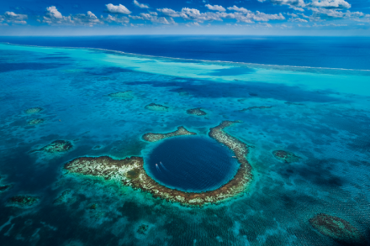

Slide 10
Un agujero azul es una cueva submarina o sumidero, también llamado cueva vertical. Los agujeros azules son casi circulares, de paredes empinadas, y deben su nombre al contraste tan marcado entre el azul oscuro de las aguas profundas y el tono más claro de las aguas poco profundas alrededor. La circulación del agua es deficiente; sus aguas son comúnmente anoxicas a partir cierta profundidad, lo que genera un entorno desfavorable para la mayor parte de la vida marítima; sin embargo, puede hallarse habitado por gran variedad de bacterias. El agujero azul más profundo en el mundo es el agujero azul de Dean con una profundidad de 202 metros. Está situado en una bahía al oeste de Clarence Town en Long Island, en las Bahamas. Los agujeros azules más profundos después del agujero de Dean solo miden entre 100 y 120 metros de profundidad.

Slide 11
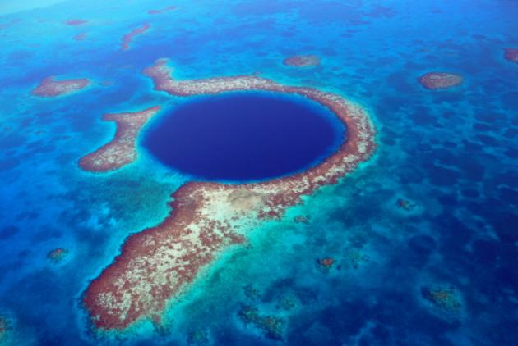

Slide 12
El Gran Agujero Azul, Belize
Situado a 60 millas de Belize este fenómeno geográfico es conocido como agujero azul. Aunque existan varios en el mundo, ninguno es tan impactante como éste.

Slide 13
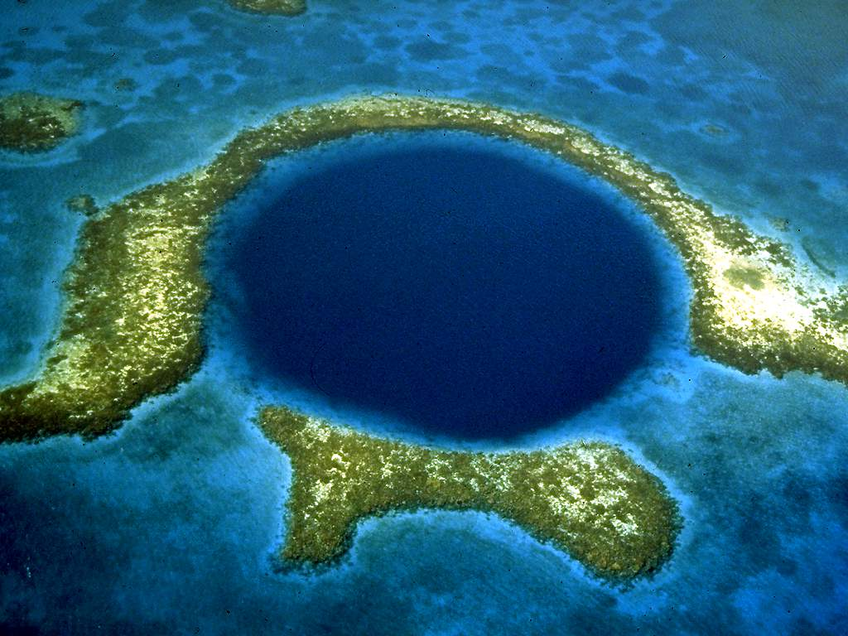

Slide 14
En sus aguas hay una gran variedad de peces y otros animales como las rayas. También abundan algunas especies de tiburones como el tiburón de punta negra y el tiburón nodriza. Otros como el tiburón cabeza de martillo también ha sido visto en algunas ocasiones.
Otros elementos muy atractivos son las cuevas submarinas, con espectaculares estalactitas y estalagmitas que ofrecen vistas increíbles, casi irreales.

Slide 15

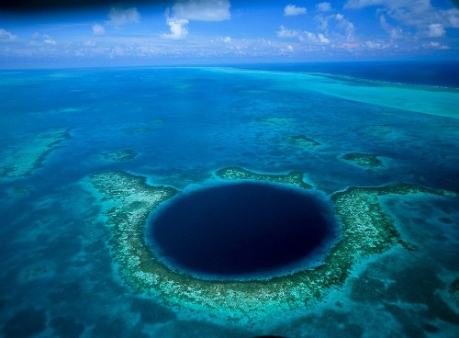
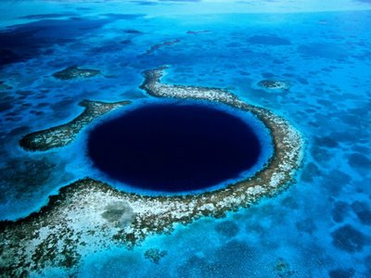

Slide 16
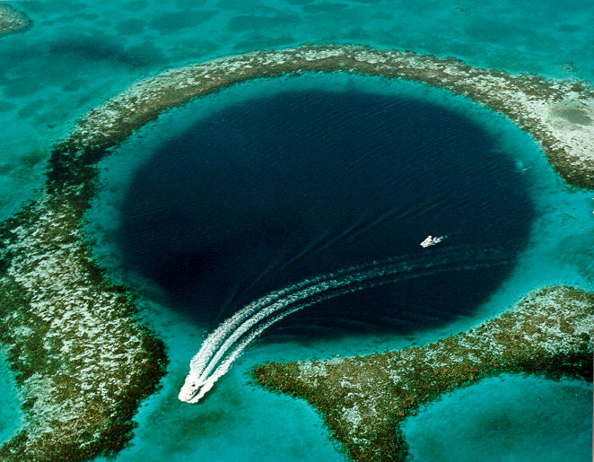

Slide 17
Debido a la profundidad, no hay mucha luz. Por eso, si desea fotografiar o tomar videos en su inmersión, le recomendamos que lleve linternas submarinas.
En la zona existen otros arrecifes con excelentes paisajes submarinos dignos de ser contemplados. Se organizan excursiones de un día completo que incluyen una visita al Gran Agujero Azul y a otros arrecifes cercanos.

Slide 18
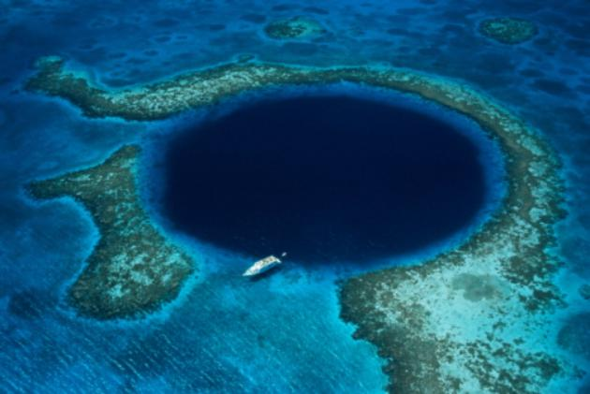

Slide 19
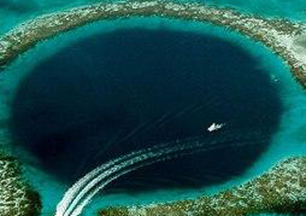

Slide 20
En el mar Caribe oriental, a unos 100 km de Belice, se encuentra el atolón “Lighthouse Reef”. Cerca de su centro está el Gran Agujero Azul, un sumidero en el medio del mar que ofrece un espectáculo extraordinario para los aficionados al buceo submarino.

Slide 21
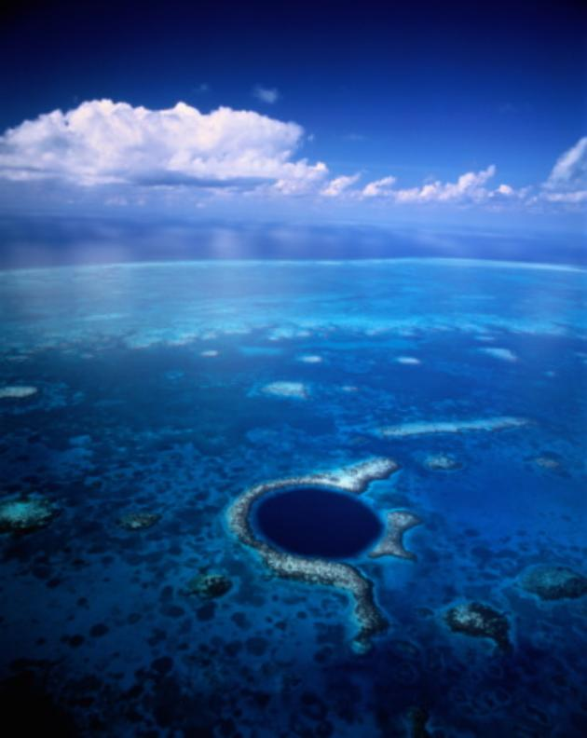

Slide 22
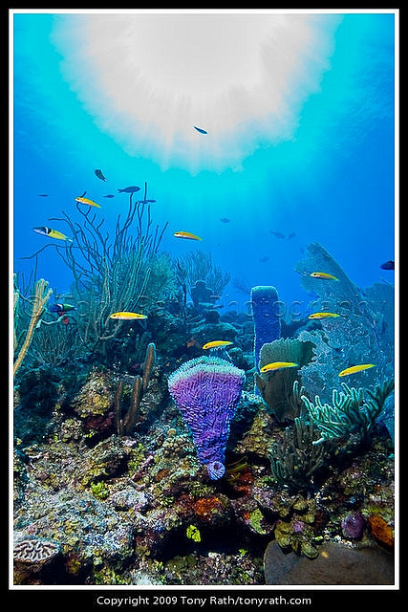
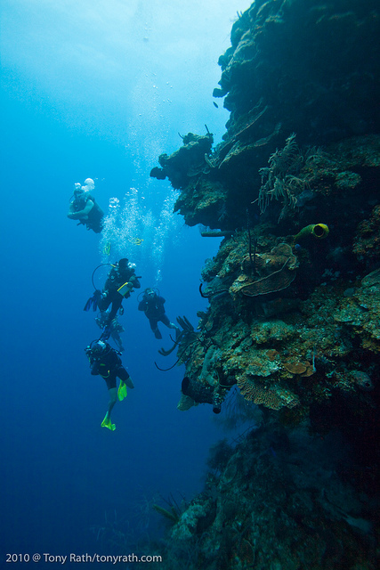

Slide 23
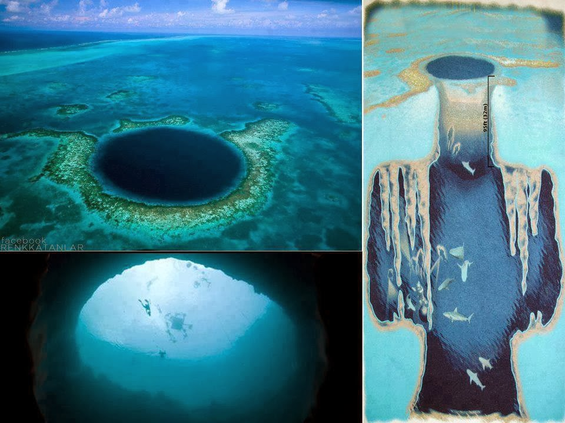

Slide 24
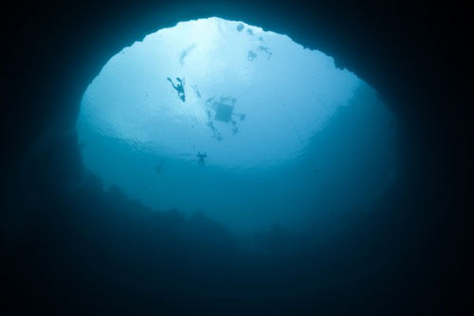

Slide 26
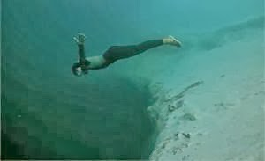

Slide 27
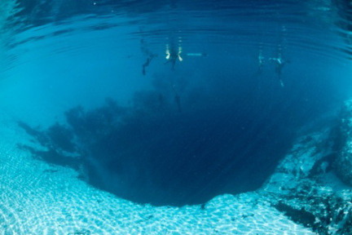

Slide 28
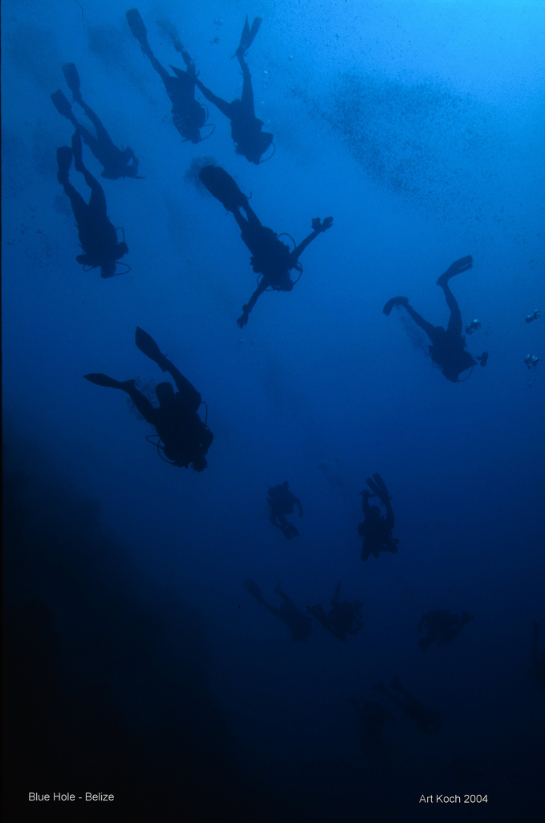

Slide 29
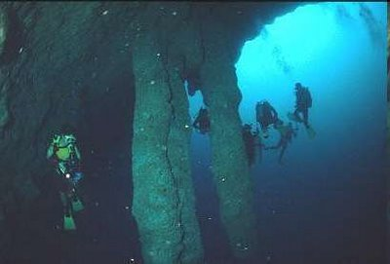

Slide 30
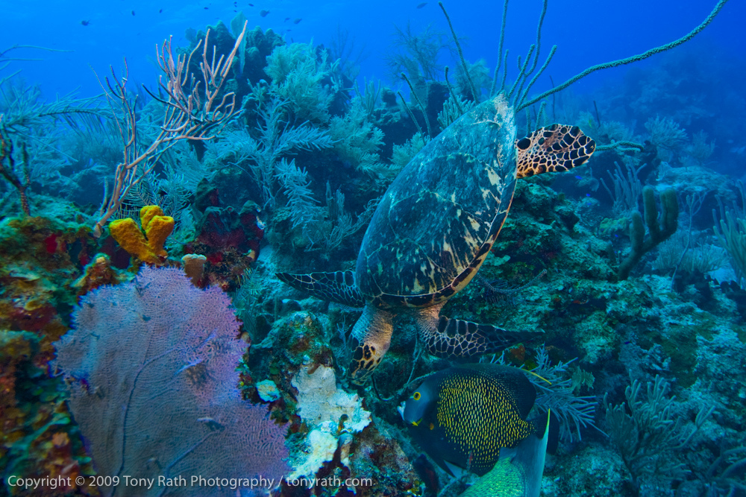

Slide 31
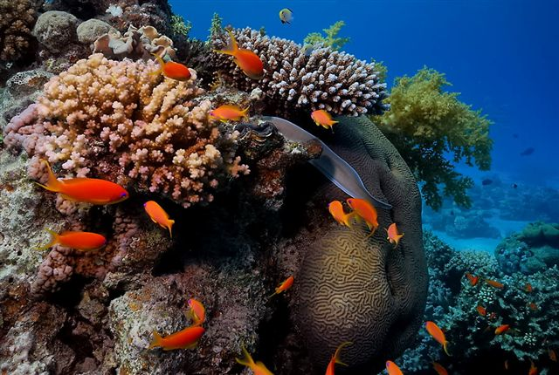

Slide 32
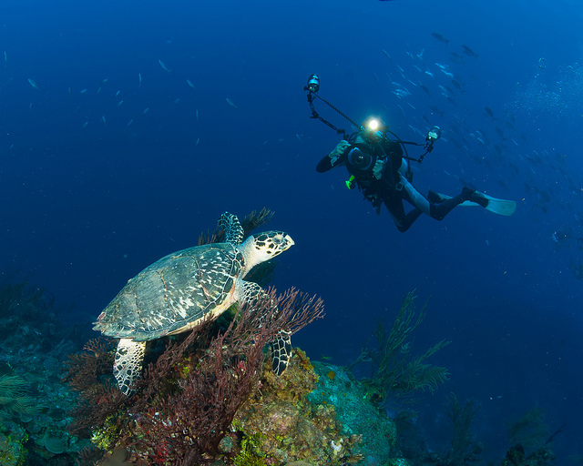

Slide 33
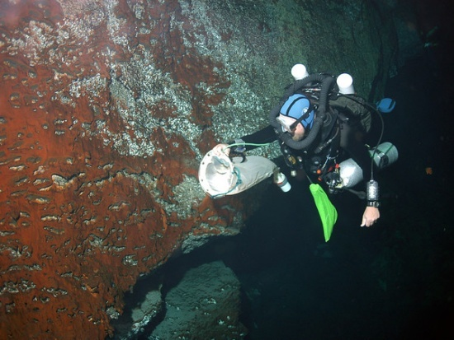

Slide 34
Un Abrazo
Que tengas un
buen día!
José Luis

Slide 35



Accede a la sección que desees desde aquí:
Propia Creación
De la Red
Dedicatorias | Fechas Especiales | Graciosos
Historia y Arte | Lugares | Musicales
Naturaleza y Ciencias | Política | Reflexión
Religiosos | Románticos | Salud
Dedicatorias | Fechas Especiales | Graciosos
Historia y Arte | Lugares | Musicales
Naturaleza y Ciencias | Política | Reflexión
Religiosos | Románticos | Salud
Si deseas recibir pps periódicamente en tu correo electrónico subscríbete aquí:

